Slide 1
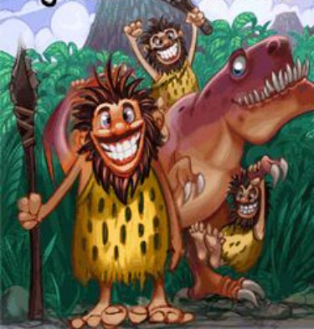
Өндүргүч чарбанын өнүгүшү
Жыйноочулук, аңчылык
Дыйканчылыкмалчарбачылык

Slide 2
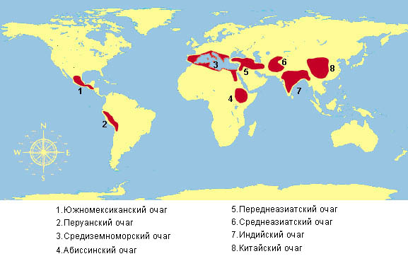
Дыйканчылык мындан он миң жыл мурун пайда болгон
6
3
8
5
1
7
4
2

Slide 3
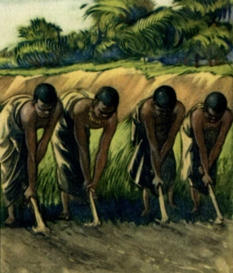
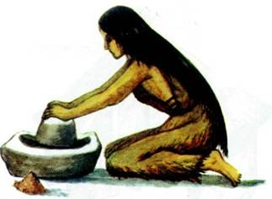
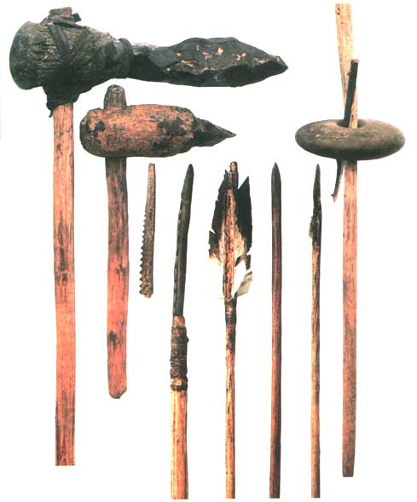
Чот дыйкачылыгы

Slide 4
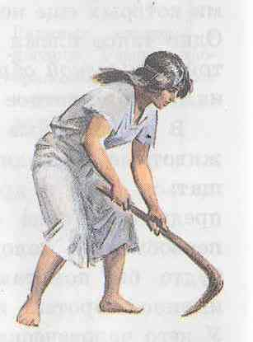
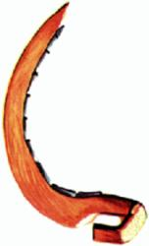
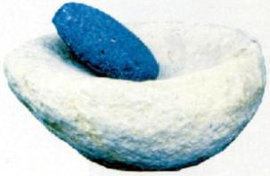
Алгачкы адамдар өсүмдүктөр-дү өстүрүүнү кантип өздөштүр-
үшкөн?
▲ Древний серп

Slide 5
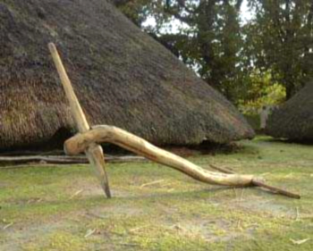
Алгачкы коомдогу дыйканчылык

Slide 6
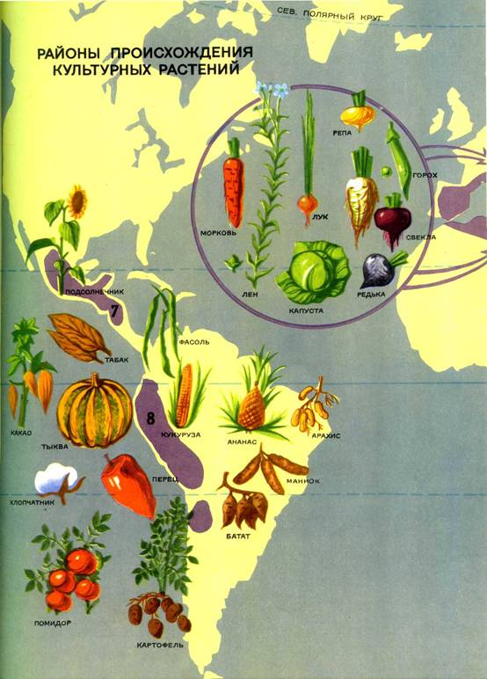
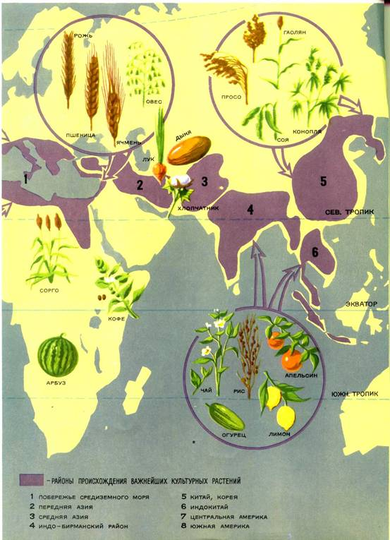
Дыйканчылыктын интенсивдүү формалары: ирригация жана айдоо дыйканчылыгы, топуракты өсүмдүктүн түбүнө топтоо, жөөк жасоо, аралаш айдоо, өсүмдүктөрдү кезектештирип айдоо, жер семирткичтерди пайдалануу.

Slide 7
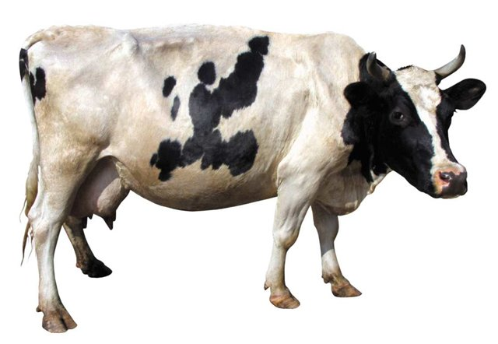
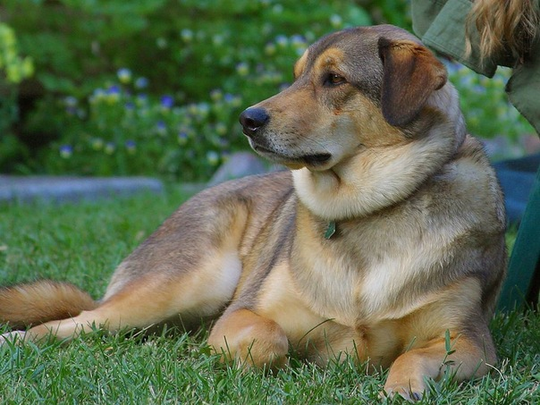
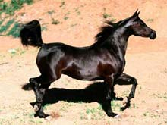
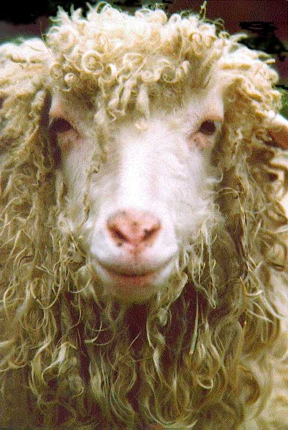
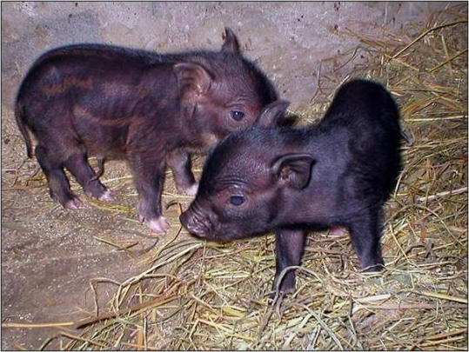
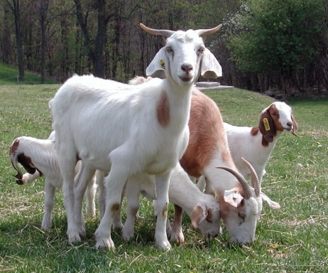
Приручение животных.

Slide 8
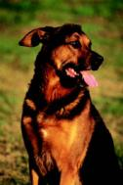
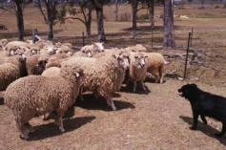
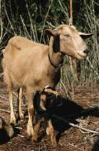
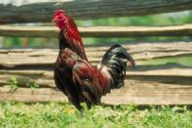
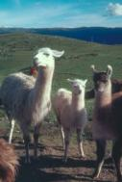
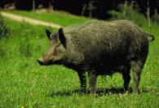
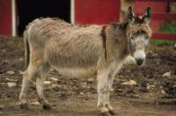
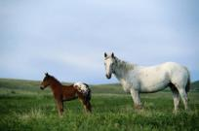
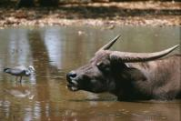
Ит 15 миң жыл мурун үйрөтүлгөн
Кой 10 миң жыл мурун үйрөтүлгөн
Эчки 9 миң жыл мурун үйрөтүлгөн
Тоок 9 миң жыл мурун үйрөтүлгөн
Лама 6 миң жыл мурун үйрөтүлгөн
Чочко 9 миң жыл мурун үйрөтүлгөнназад
Буйвол 7 миң жыл мурун үйрөтүлгөн
Эшек 6 миң жыл мурун үйрөтүлгөн
Жылкы 5,5 миң жыл мурун үйрөтүлгөн

Slide 9
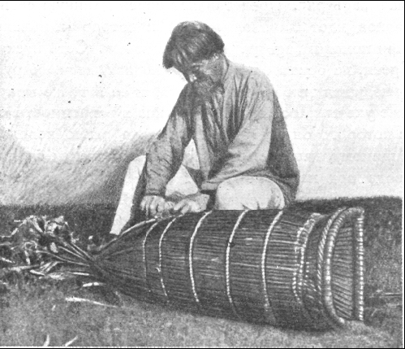
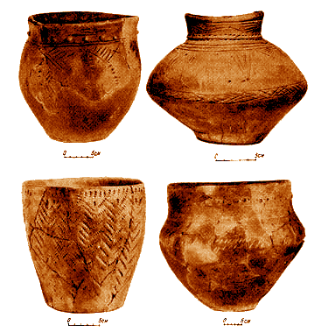
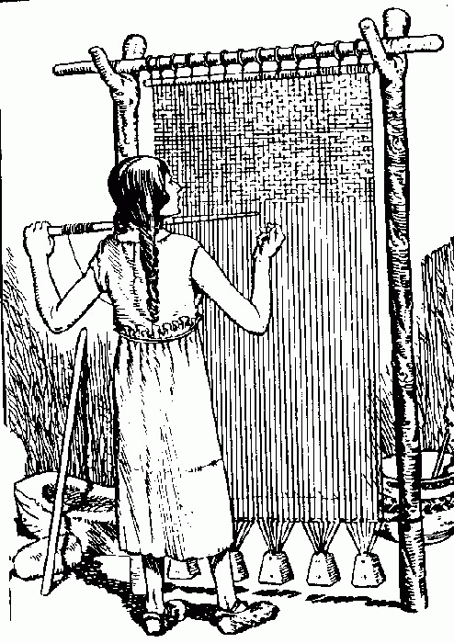
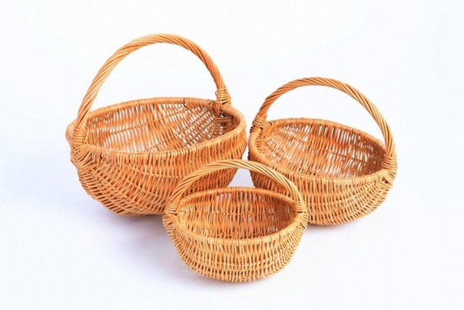
Чопону иштетүү жана токуучулук.

Slide 10
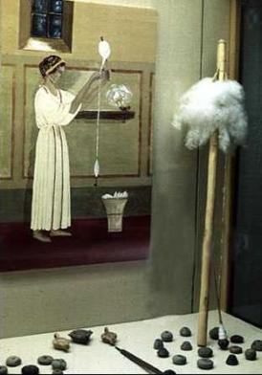
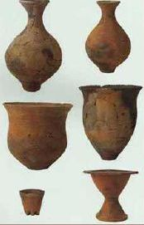
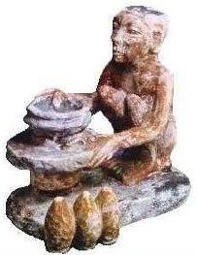
Неолит – жаңы таш доору: «неолит революциясы»
Кол өнөрчүлүктүн пайда болушу:
Чопо кол өнөрчүлүгү, токуучулук. Дөңгөлөктү ойлоп табуу. Метал –жезден алгачкы куралдардын пайда болушу

Slide 11
ИСТОЧНИКИ:
http://www.proshkolu.ru/user/alanx/file/439645/
http://aurora.mybb2.ru/viewtopic.php?p=42417
http://forum.omsk.com/viewtopic.php?t=173341&start=735&
http://www.childrenpedia.org/6/page093.html
http://prodam.slando.ru/tags/ручные_227_18.html
http://chpz.ru/?cat=14
http://baursak.info/?p=10630
http://www.zaposti.org/blogs/13-03-2010/сам-овца
http://papa-vlad.narod.ru/Detskie_prezentatsii/biologiya/Domashnie_5.files/kartinki_zhivotnykh_014_Korova.html
http://www.1zoom.ru/Животные/обои/212208/z136.2/
http://1pletenie.net/tipi-pleteniya-tsepochek.html
http://hist.ctl.cc.rsu.ru/Don_NC/Ancient/Bronze/srubker.htm
http://de.ifmo.ru/--books/0048/2_1_4.HTM
http://forum.turkey-info.ru/showflat.php?Cat=&Number=1406967&page=&view=&sb=5&o=&fpart=10&vc=1
http://www.sony-ericsson-motol7.info/load/igry/240x320/tribia_pervobytnye_plemena/82-1-0-1636

